Slide 1
Учреждение образования
«Гомельский государственный университет
имени Франциска Скорины»
Кафедра геологии и географии
ФОТОКАТАЛОГ ПО ДИСЦИПЛИНЕ «ПАЛЕОНТОЛОГИЯ»
ЧАСТЬ VII
ЦАРСТВО CYANOBIONTA
ЦАРСТВО PHYTA
ПОДЦАРСТВО TELOMOPHYTA

Slide 2
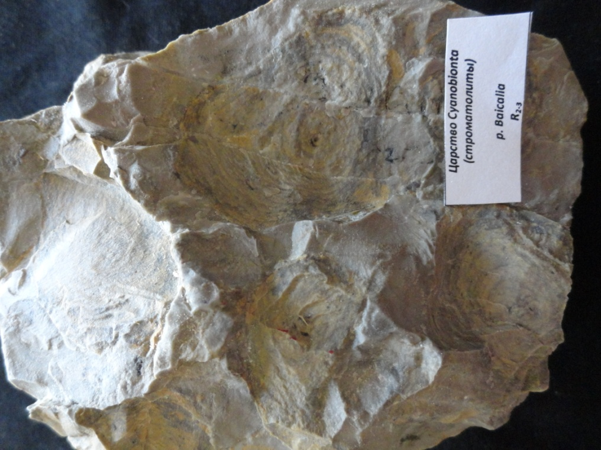
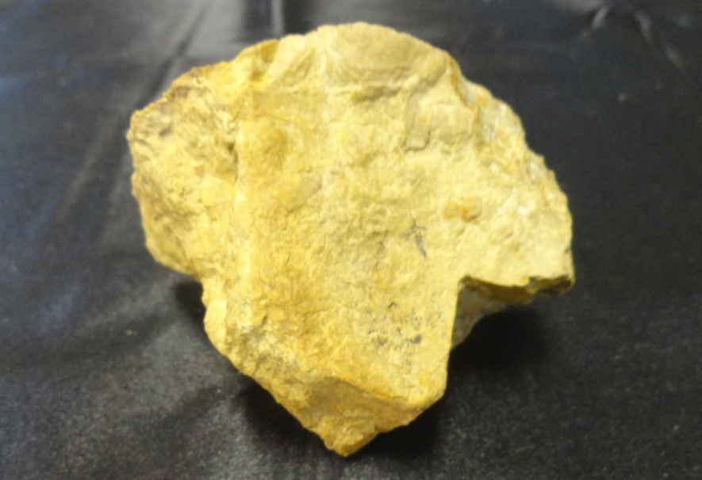
Царство Cyanobionta (строматолиты)
p. Conophyton
PR

Slide 3
Царство Phyta (растения)
Подцарство Thallophyta (низшие растения)
Отдел Rhodophyta (красные водоросли)

Slide 4
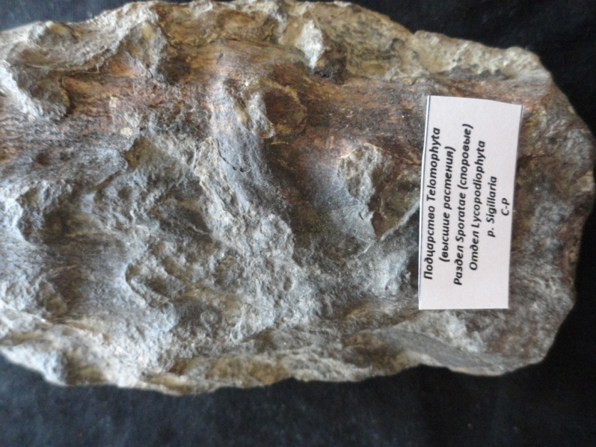
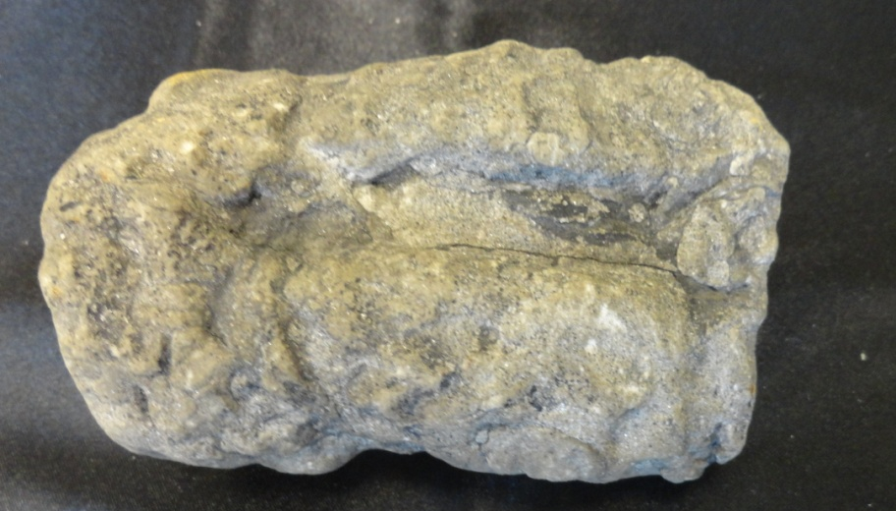
Подцарство Telomophyta
(высшие растения)
Раздел Sporatae (споровые)
Отдел Lycopodiophyta
p. Stigmaria
C-P

Slide 5
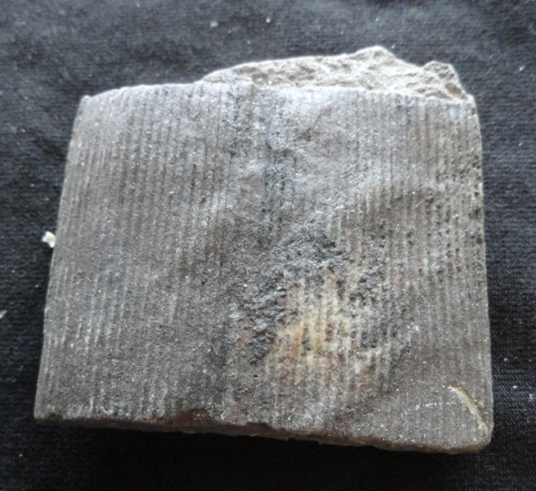
Подцарство Telomophyta (высшие растения)
Раздел Sporatae (споровые)
Отдел Equisetophyta (хвощевидные)
p. Calamites
C-P

Slide 6
Подцарство Telomophyta
(высшие растения)
Раздел Sporatae (споровые)
Отдел Polypodiophyta (папоротниковидные)
p. Cladophlebis
T

